Slide 1
PROGRAMACIÓN ORIENTADA A OBJETOS
Proyecto "Todo Barato"

Slide 2
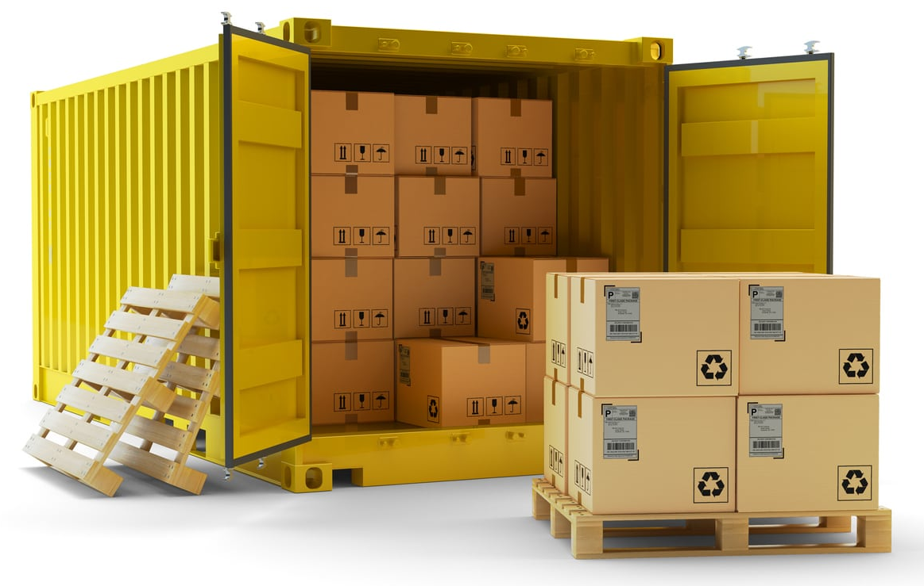
Enunciado
La empresa "Todo Barato" necesita facilitar la elaboración de los pedidos que realizan sus empleados a sus proveedores, el problema radica al momento de calcular el impuesto.
La empresa ha solicitado a su departamento de sistemas elaborar un programa en Java que permita ingresar el importe del pedido, y calcule el impuesto y el total que se debe pagar al proveedor.
Elaborar el diagrama de clases.

Slide 3
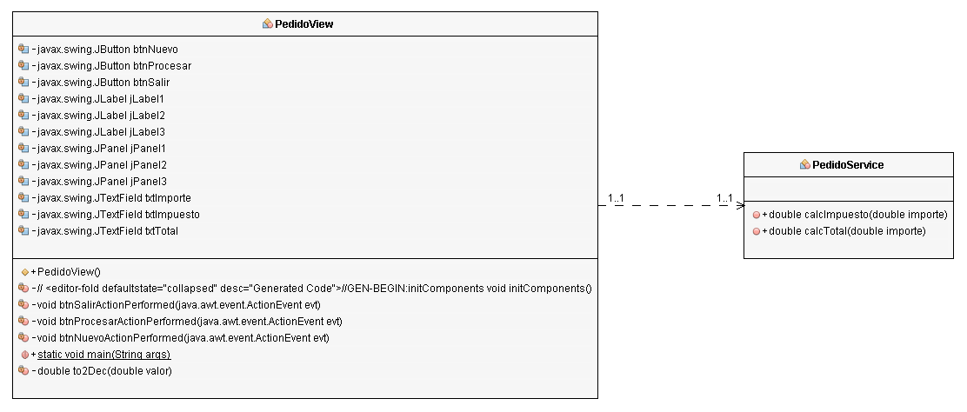
Solución

Slide 4
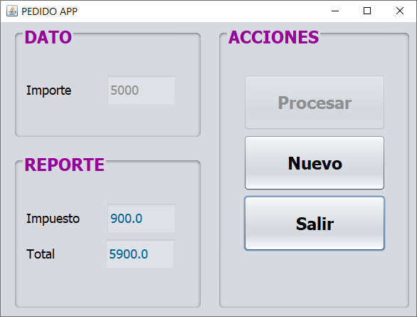
Ejecución

Slide 5
GRACIAS!
¿Hay alguna pregunta?
Gustavo Coronel Castillo desarrollasoftware.com

